Slide 1
實驗九
組合應用電路

Slide 2
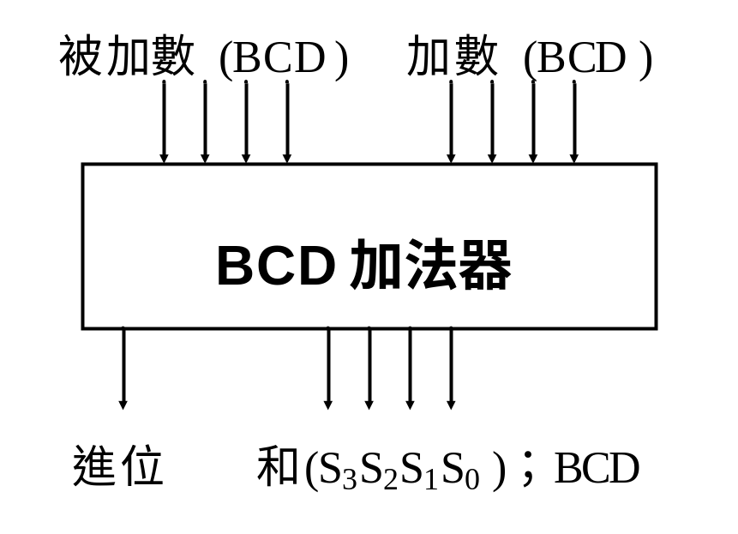
B C D 加 法 器
binary-coded decimal
加法器應用範例： BCD加法電路
如何用Binary加法器來作BCD的加法器 ?

Slide 3
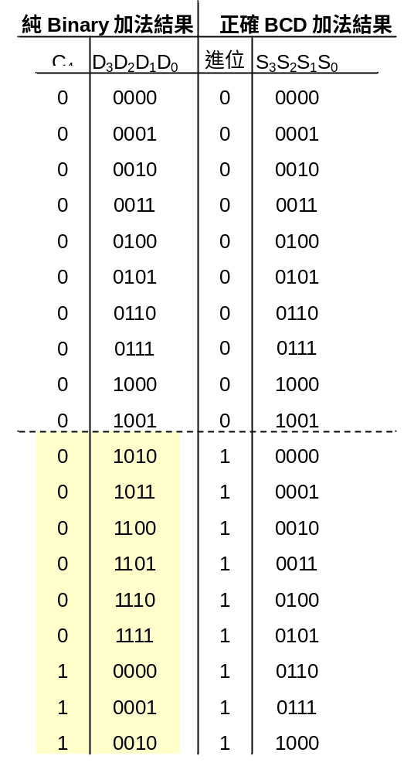
B C D 加 法 器
需修正：
Binary BCD Decimal
( 0 1010 → 1 0000….. (10) )
( 0 1011 → 1 0001….. (11) )
( 0 1100 → 1 0010….. (12) )
…
( 1 0010 → 1 1000… (18) )
Note： BCD = Binary + 0110
修正方式之觀察與建立
:
(1)
在什麼時候BCD碼會進位
邏輯判斷式
：
C
4
+ D
3
D
2
+ D
3
D
1
(2)
產生
修正
動作
：
+ 6 ( 0110 )
S
3
S
2
S
1
S
0
= D
3
D
2
D
1
D
0
+ 0110

Slide 4
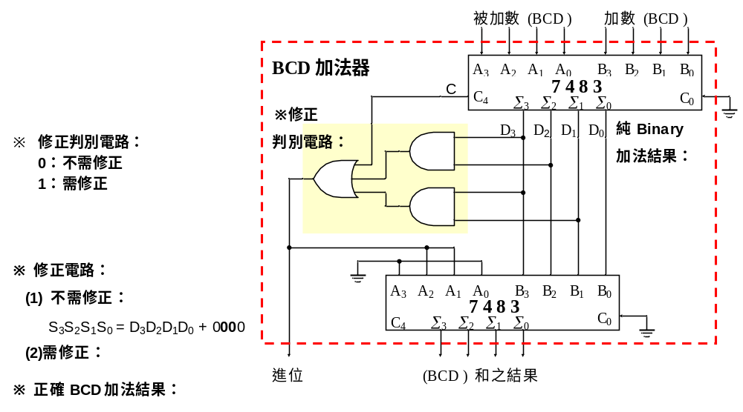

B C D 加 法 器

Slide 5
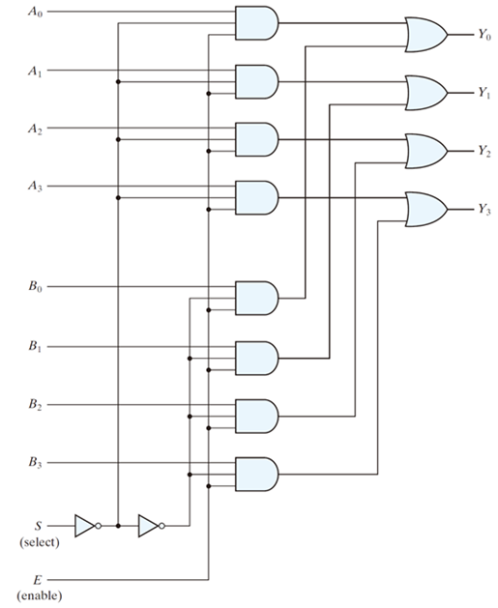
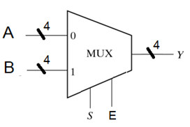
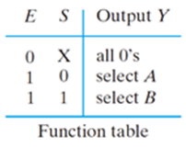
Quadruple 2-to-1 Line Multiplexer

Slide 6
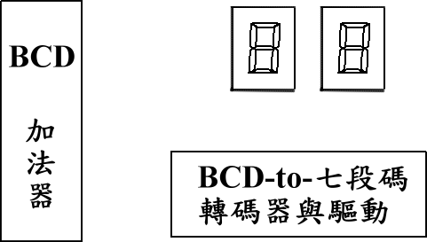
實驗一
BCD加法器.
  參考 page 4 的電路, 設計一個BCD加法器, 輸入為兩個BCD數字, 輸出為其總和.
A:BCD
進位
B:BCD
S:BCD

Slide 7
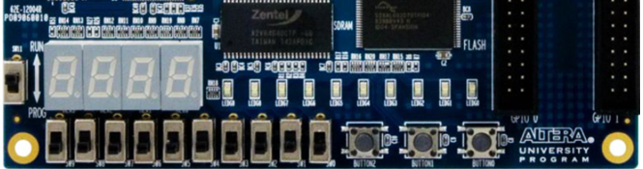
A
B

Slide 8
實驗二
有號數
  設計一個組合電路,輸入為 4-bit binary 有號數 (2’complement 表示法)
  輸出此數字的絕對值 |A| 及對應的正負號 Sign
<舉例1> 輸入: 0011
輸出: 0011, and Sign = 0
<舉例2> 輸入: 1001
輸出: 0111, and Sign = 1

Slide 9
leds
absolute value of signed number
Sign
4-bit signed number
Signed
number
absolute
value
D
3
leds
ABS
D
2
D
1
D
0
Sign

